Slide 1
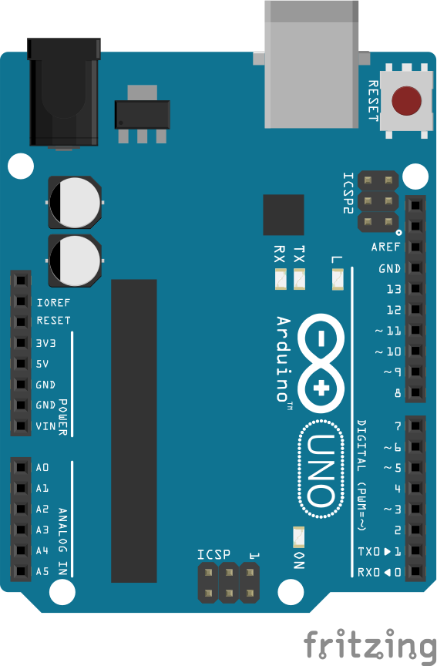
부품: 360서보모터 1개 (1핀), 180서보모터 3개 (3핀),
초음파센서 5개 (10핀), RGB LED(3핀), 조명 LED(1핀) 총 18핀
Digital (2~13, 12개)
초음파센서들
에코핀 캔: 2
트리거핀 캔: 3
에코핀 페이퍼: 4
트리거핀 페이퍼: 5
- 에코핀 플라스틱: 6
- 트리거핀 플라스틱: 7
에코핀 트래쉬: 8
트리거핀 트래쉬: 9
에코핀 (입구): 13 (11 > 13변경)
트리거핀 (입구): 12 (10 > 12변경)
360서보모터: 11
LED 조명용: ~10(PWM)
Analog (A0~A5, 6개)
RGB LED (3핀), 180서보모터 3개(3핀)
RGB RED: A0
RGB GREEN: A1
RGB BLUE: A2
ServoH(왼): A3
ServoV(오): A4
ServoF(입구): A5

